Slide 1
第1讲 数据库基础
GradSpace 数据库教程

Slide 2
技术测试
SQL:Create Table
PK/FK
查询表中重复数据
SQL:Left Join
如何创建Index
SQL：Group and Having
ER 和 数据库设计
TRANSACTION
Stored Procedure
Preformance Tuning

Slide 3

什么是数据库
“大家在创建商品展示页面时，是否考虑过页面背后涉及的数据管理？”
有哪些信息需要放在数据库中？
在我们的商品展示页面中，前端展示的商品信息是如何从数据库中获取的？

Slide 4
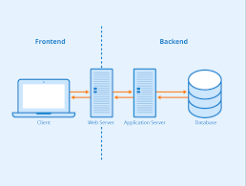
数据库定义
数据库（DataBase，DB）
To store, retrieve, and manipulate data

Slide 5
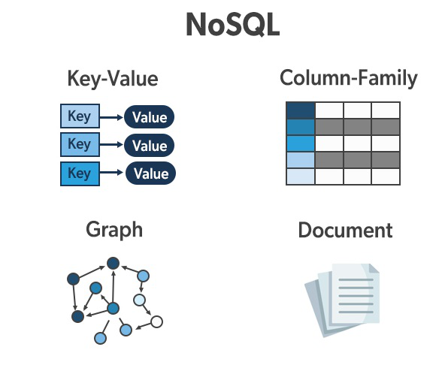
其他数据库：NOSQL
MongoDB：一种NOSQL 数据库
NoSQL是一种非关系型DMS，不需要固定的架构，可以避免joins链接，并且易于扩展。NoSQL数据库用于具有庞大数据存储需求的分布式数据存储。NoSQL用于大数据和实时Web应用程序。例如，像Twitter，Facebook，Google这样的大型公司，每天可能产生TB级的用户数据。

Slide 6
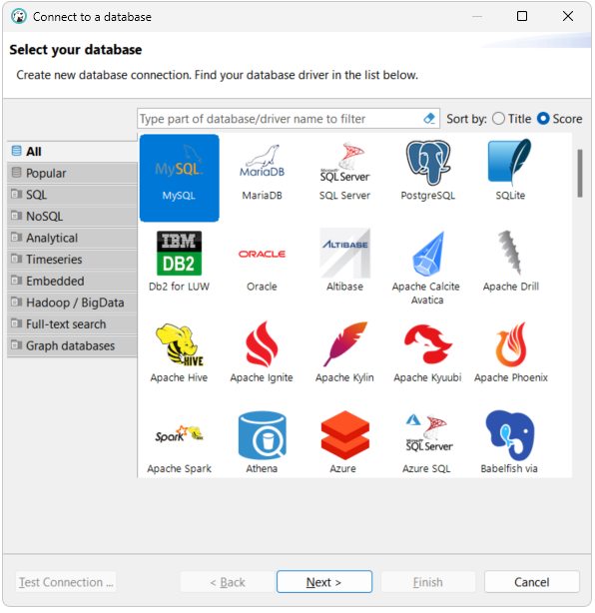
其他数据库：NOSQL
RDBMS 或者SQL： 关系型数据库
Mysql,SQL server，PostgreSQL
NoSQL：Non-Relational Databases
KeyValue：Redis，Amazon DynamoDB
Doc:MongoDB
Graph:Neo4J
Column-Family：HBase
BigData:Spark,Hive
Data Warehouses:Snowflake
Embedded
Full-text:ElasticSearch

Slide 7
SQL数据库
数据库就是“数据”的“仓库”
数据库由表、关系以及操作对象组成
数据存放在表中
…
数 据 表
存储过程
视 图
….
订单
客户
产品
表
数据库

Slide 8
MySQL的安装
MYSQL download: https://dev.mysql.com/downloads/mysql/
图形管理工具
MySQL Workbench:单独下载：https://dev.mysql.com/downloads/workbench/
Dbeaver:https://dbeaver.io/download/

Slide 9
MYSQL Command line
命令模式方式(Windows)
cd “C:\Program Files\MySQL\MySQL Workbench 8.0 CE”
.\mysql -u $username -p'$password' -h localhost $database
Command line
数据库管理：
数据库备份和恢复：
执行SQL命令：

Slide 10
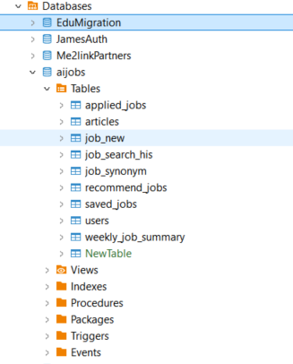
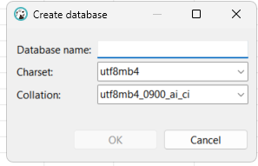
创建数据库
界面方式创建
SQL方式创建
CREATE DATABASE mydatabase;
Database（数据库）是一个用于存储和组织数据的容器。
包含一组相关的表、视图、存储过程、触发器等数据库对象。

Slide 11
创建表--Create Table
定义：表是数据库中存储数据的基本单位，由行（记录）和列（字段）组成。
表的组成部分
列（字段）：表中的每一列代表一个数据字段，如用户ID、用户名、电子邮件等。
行（记录）：表中的每一行代表一条记录，如一个用户的信息。
主键：唯一标识表中每一行的字段，通常是自增的整数。
外键：用于建立表与表之间关系的字段。
CREATE TABLE table_name (
id int PRIMARY KEY UNIQUE AUTO_INCREMENT,
columnname1 varchar(20) Not null,
columnname2 datatype constraints,
);

Slide 12
创建表--常用的数据类型DataType
常用的数据类型
INT：整数（SMALLINT，TINYINT）
DECIMAL(M,N)：小数 999.99 -> M:5 N:2 M是总共有5个 N是小数有2个
定长字符串CHAR(M)
变长字符串VARCHAR(M) Variable Character
大文本数据：Text(long and flexible)
日期时间：DATETIME, Date(2020-01-01), Time(12:30:01)
时间戳：TIMESTAMP(UTC + 12)
Intervals: 3 days 3 hours before

Slide 13
创建表--约束 constraints
默认值约束:DEFAULT product_name “own product”
非空约束：NULL vs. NOT NULL middle name为null
主键：PRIMARY KEY(int_id AUTO_INCREMENT)
唯一约束：UNIQUE （IRD number）
外键约束：建立表与表之间的关系，如 FOREIGN KEY。

Slide 14

Dbeaver
Dbeaver:https://dbeaver.io/download/

Slide 15

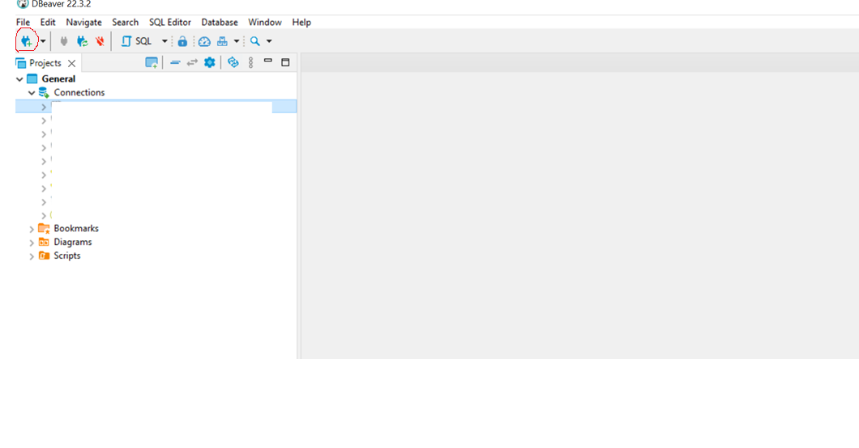
DBeaver-DBeaver Interface New Connection
Notes:
当您首次打开DBeaver时，您将直接进入主应用程序界面。屏幕上有许多不同的组件，让我们快速浏览一下界面，熟悉我们将使用的选项和工作流程。
在屏幕顶部，我们有一个动态工具栏。这将根据您的工作环境而改变。目前，它显示了创建新连接或使用现有连接的图标。我们还可以在这里加载SQL文件，如果我们想加载要在各个数据库上执行的脚本。

Slide 16
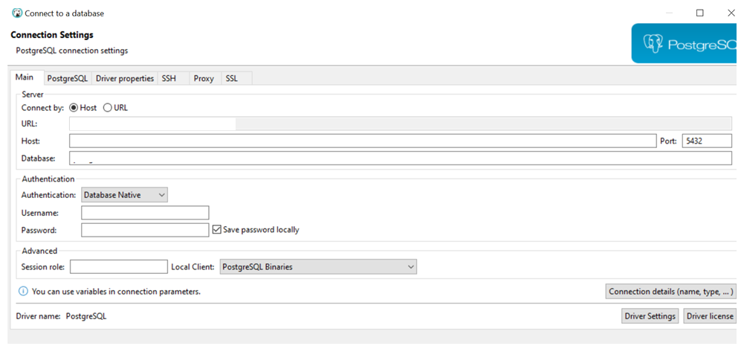
DBeaver Interface

Slide 17
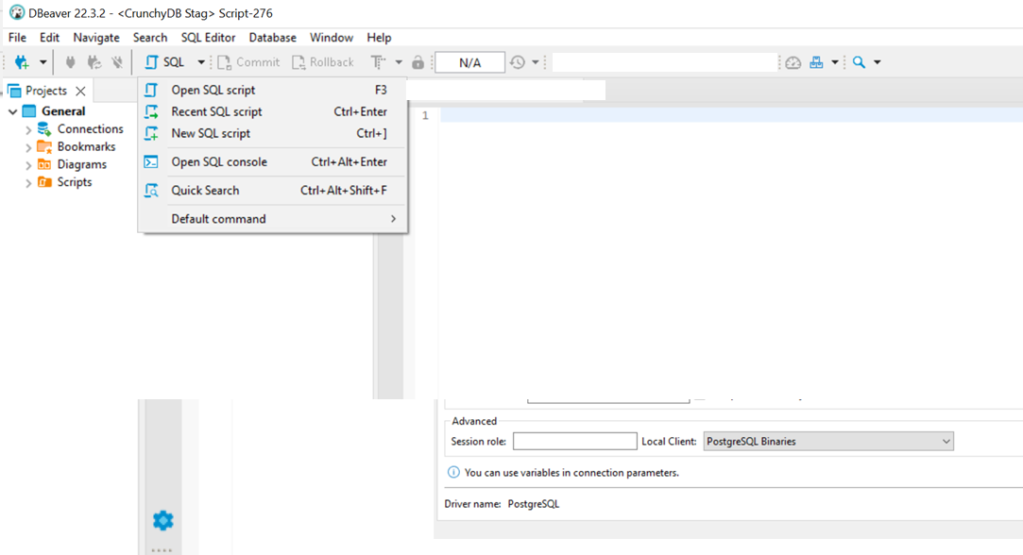
DBeaver Interface
Notes:
屏幕底部左侧还有一个视图（Project）标签，这个视图显示关于当前活动项目的更多详细信息。除了数据库连接，您还可以添加其他本地资源，例如保存的SQL脚本，或者创建对数据库中特定表的书签，以便频繁访问。所有这些在数据库容器之外存在的附加材料都可以在此项目资源管理器视图标签中进行管理。

Slide 18
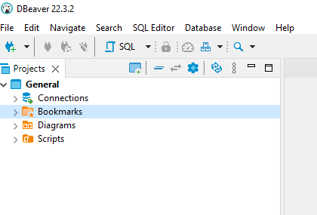
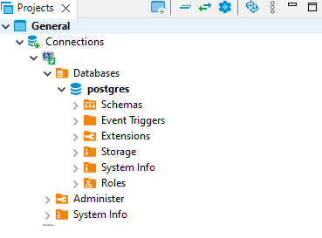
DBeaver-Structure of Workspace
Notes:
通常需要同时处理存储在本地计算机上的数据库和外部文件。DBeaver的项目功能允许将所有资源集中组织在一个单一的位置。在项目视图中，如果切换到该视图，您会发现我们已经有一个名为General的默认项目。展开该项目，您会发现其中有四个文件夹，用于将一些资源进行分组。Connections文件夹的功能与数据库导航器视图完全相同。实际上，如果您打开它，您会发现它已经包含了我们先前建立的所有数据库连接。我们General项目中的另外三个文件夹用于组织存储在本地文件系统中的与任何数据库无关的相关资源文件。
Bookmarks文件夹用于存储您经常访问的数据表和视图的快速链接。
ER Diagrams文件夹将存储为数据库创建的定制实体关系图。
Scripts文件夹用于组织结构化查询语言脚本文件，以便您可以保存和重新执行频繁使用的查询和命令，而无需重复编写它们。
Schema（模式）是数据库中的一个概念，它用于组织和管理数据库对象，例如表、视图、函数、存储过程等。Schema提供了逻辑上的分组，将相关的对象组织在一起，使其更易于管理和访问。
下面是Schema的一些常见用途：
对象组织和命名空间：Schema允许将数据库对象按逻辑关系进行组织和命名，使其更具可读性和可维护性。通过将相关的表、视图和其他对象放在同一个Schema下，可以更容易地理解和管理数据库结构。
访问控制和权限管理：Schema提供了对数据库对象的访问控制和权限管理的机制。通过为特定的Schema分配不同的访问权限，可以限制用户对不同Schema下对象的访问权限，实现数据安全和隔离。
多租户支持：在多租户应用程序中，Schema可以用于实现数据的多租户隔离。每个租户可以在自己的Schema中拥有独立的表和数据，从而实现租户之间的数据隔离和保密性。
数据库对象管理：Schema使得对数据库对象进行管理和维护变得更加方便。通过在Schema级别进行操作，可以对整个Schema下的对象进行批量操作，例如备份、还原、导出等。

Slide 19
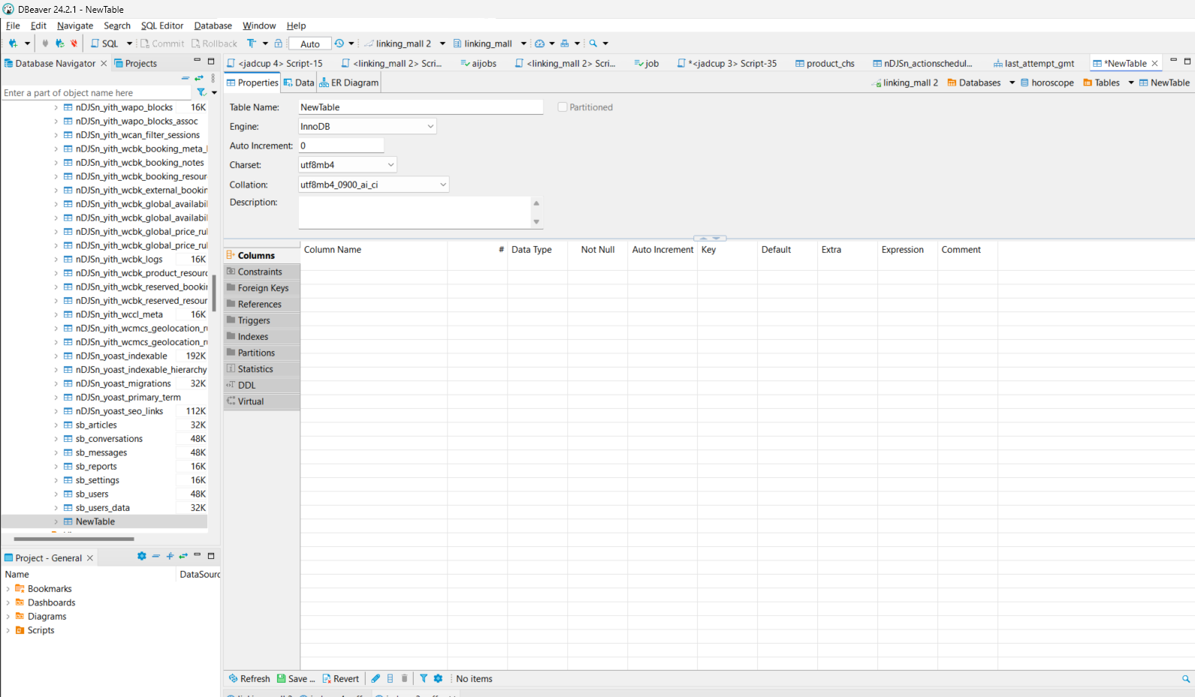
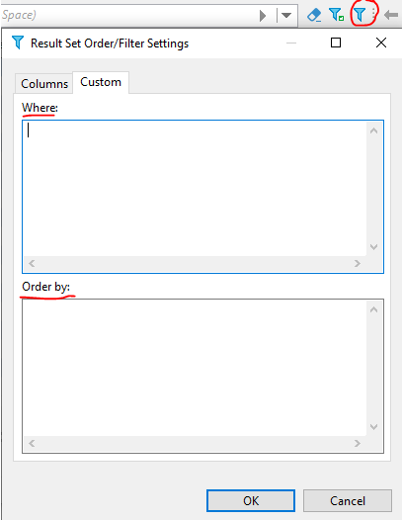
DBeaver-Table Read and filter data
Right Click Create table or Columns

Slide 20
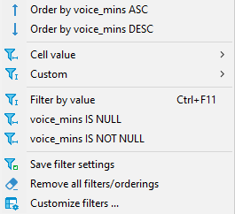
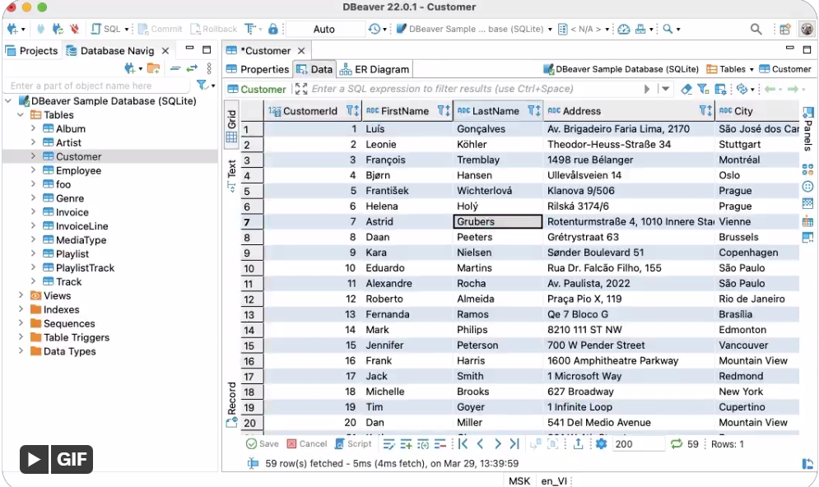
DBeaver-Table Read and filter data

Slide 21
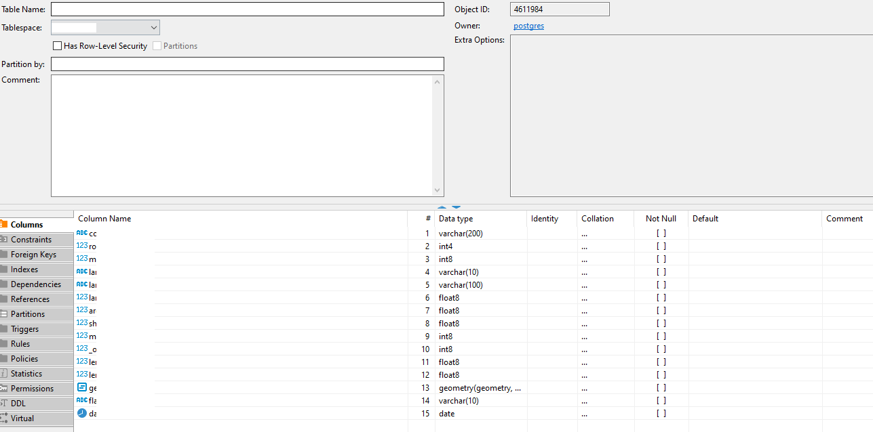
DBeaver-Table Edit data in existing table or create a new table
Notes:
在数据库中，分区是将表或索引的数据划分为逻辑上独立的部分的过程。分区可以基于某个列的值范围、列表、等方式进行划分。通过使用分区，可以提高查询性能、简化数据维护和管理，以及实现数据的更好组织和存储。

Slide 22
主键 (Primary Key) 和外键 (Foreign Key)
主键的作用：唯一标识每条记录。
主键 (Primary Key) 是一个或多个列的组合，用于唯一标识表中的每一行数据。
主键的特点：
唯一性：表中主键值不能重复。
非空性：主键列不能包含 NULL 值。
外键 (Foreign Key) 是一个或多个列，用于引用另一张表的主键，从而建立表之间的关系。
外键的作用：
确保引用的完整性（不能引用不存在的值）。
实现表之间的关联。

Slide 23
主键 (Primary Key) 和外键 (Foreign Key)
Parent TB
CREATE TABLE Students (
StudentID INT PRIMARY KEY, -- 主键，唯一标识学生
Name VARCHAR(50),
Gender CHAR(1),
DateOfBirth DATE
);
Child TB
CREATE TABLE Grades (
GradeID INT PRIMARY KEY, -- 主键，唯一标识成绩
StudentID INT, -- 外键，引用Students表的StudentID
CourseID INT,
Score INT,
FOREIGN KEY (StudentID) REFERENCES Students(StudentID)
);

Slide 24
建表练习
创建一个名为 users 的用户表
user_id：整数类型（INT），设置为主键（PRIMARY KEY）且自动递增（AUTO_INCREMENT）。
username：可变字符类型（VARCHAR），用于存储用户名，长度为 50，设置了非空约束（NOT NULL）和唯一约束（UNIQUE）。
password：用于存储密码，VARCHAR(100) 类型，设置为非空（NOT NULL）。
email：邮箱字段，设置了唯一约束（UNIQUE），防止重复。
phone：CHAR(10) 类型，适合存储固定长度的字符数据（如电话号码）。
birth_date：DATE 类型，用于存储用户出生日期。
created_at：时间戳类型（TIMESTAMP），记录创建时间，默认值为当前时间（DEFAULT CURRENT_TIMESTAMP）。
is_active：布尔类型（BOOLEAN），表示用户是否处于激活状态，默认值为 TRUE。

Slide 25
结果
CREATE TABLE users (
user_id INT AUTO_INCREMENT PRIMARY KEY, -- 主键，自动递增
username VARCHAR(50) NOT NULL UNIQUE, -- 用户名，长度为50字符，非空且唯一
password VARCHAR(100) NOT NULL, -- 密码，长度为100字符，非空
email VARCHAR(100) UNIQUE, -- 邮箱，长度为100字符，唯一
phone CHAR(10), -- 手机号，固定10位字符
birth_date DATE, -- 出生日期
created_at TIMESTAMP DEFAULT CURRENT_TIMESTAMP, -- 创建时间，默认当前时间
is_active BOOLEAN DEFAULT TRUE -- 是否激活，布尔类型，默认值为 TRUE
);

Slide 26
数据准备
INSERT INTO users (username, password, email, phone, birth_date) VALUES ('john_doe', 'password123', 'john@example.com', '1234567890', '1990-01-15');
INSERT INTO users (username, password, email, phone, birth_date) VALUES ('jane_doe', 'password456', 'jane@example.com', '0987654321', '1992-05-20');
INSERT INTO users (username, password, email, phone, birth_date) VALUES ('alice_smith', 'password789', 'alice@example.com', '1357924680', '1988-07-12');
INSERT INTO users (username, password, email, phone, birth_date) VALUES ('bob_jones', 'password321', 'bob@example.com', '2468135790', '1985-03-30');
INSERT INTO users (username, password, email, phone, birth_date) VALUES ('charlie_brown', 'passcharlie', 'charlie@example.com', '5554443333', '1993-11-11');
INSERT INTO users (username, password, email, phone, birth_date) VALUES ('diana_king', 'kingdiana', 'diana@example.com', '1112223333', '1991-06-15');
INSERT INTO users (username, password, email, phone, birth_date) VALUES ('edward_green', 'green1234', 'edward@example.com', '6667778888', '1982-12-24');
INSERT INTO users (username, password, email, phone, birth_date) VALUES ('frank_miller', 'millerfrank', 'frank@example.com', '4443332222', '1975-04-05');
INSERT INTO users (username, password, email, phone, birth_date) VALUES ('grace_lee', 'leegrace', 'grace@example.com', '2223334444', '1998-09-09');
INSERT INTO users (username, password, email, phone, birth_date) VALUES ('harry_clark', 'clarkharry', 'harry@example.com', '9998887777', '1989-02-14');
user_id， created_at is_active 约束的理解
-- 插入一个用户，使用已存在的 username 或 email
INSERT INTO users (username, password, email, phone, birth_date) VALUES ('test_user1', 'newpassword123','john@example.com', '0987654321', '1991-02-02');
-- 插入一个用户，不填写 username 或 password
INSERT INTO users (username, password, email, phone, birth_date) VALUES (NULL, 'password123', 'nulluser@example.com', '3334445555', '1992-03-03');

Slide 27
简单数据查询
SELECT username, email, phone FROM users;
SELECT * FROM users WHERE is_active = TRUE;
SELECT * FROM users WHERE birth_date > '1990-01-01';
SELECT * FROM users WHERE username = 'john_doe';
SELECT * FROM users WHERE username LIKE '%doe%';
SELECT * FROM users WHERE email LIKE '%@example.com';
SELECT * FROM users ORDER BY created_at ASC;
SELECT * FROM users ORDER BY birth_date DESC;
SELECT * FROM users ORDER BY created_at DESC LIMIT 5;
SELECT COUNT(*) AS user_count FROM users;
SELECT is_active, COUNT(*) AS active_count FROM users GROUP BY is_active;
SELECT username, birth_date FROM users WHERE birth_date BETWEEN DATE_SUB(CURDATE(), INTERVAL 35 YEAR) AND DATE_SUB(CURDATE(), INTERVAL 25 YEAR);

Slide 28
数据更新和删除
UPDATE users SET is_active = FALSE WHERE username = 'john_doe';
UPDATE users SET phone = '0000000000' WHERE email LIKE '%@example.com';
DELETE FROM users WHERE username = 'bob_jones';
DELETE FROM users WHERE is_active = FALSE;
DELETE FROM users WHERE birth_date < '1980-01-01';

Slide 29
主键
AUTO_INCREMENT 自增整数主键
性能好，简单易用
UUID（Universally Unique Identifier）主键
适合分布式系统，适合插入操作频繁的场景。

Slide 30
练习：
创建一个简单的学生管理系统。
实现一个包含学生、课程、成绩等表的数据库。
添加、查询、更新、删除各类数据。

Slide 31
练习二：
模块 | 功能点 | 描述
学生管理 | 学生信息管理 | 添加、删除、更新和查询学生基本信息（姓名、性别、出生日期、联系方式、地址等）及学术信息（入学日期、专业、所属院系等）。
 | 学术状态管理 | 管理学生的状态：在读、休学、退学、毕业。
教职工管理 | 教职工信息管理 | 添加、删除、更新和查询教职工基本信息（姓名、联系方式等）及职位信息（所属院系、入职日期、负责课程等）。
课程管理 | 课程信息管理 | 添加、删除、更新和查询课程基本信息（课程名称、学分、所属专业、课程描述等）及课程先修关系。
课程时间表 | 课程时间表管理 | 设置课程的上课时间、地点、授课教师等信息。
成绩管理 | 成绩录入与管理 | 支持学生成绩的录入、修改和查询。
院系专业 | 院系信息管理 | 添加、删除、更新和查询院系信息，包括名称、负责人、所属教职工等。
专业管理 | 专业信息管理 | 添加、删除、更新和查询专业信息，包括名称、所属院系和课程设置。

